Slide 1
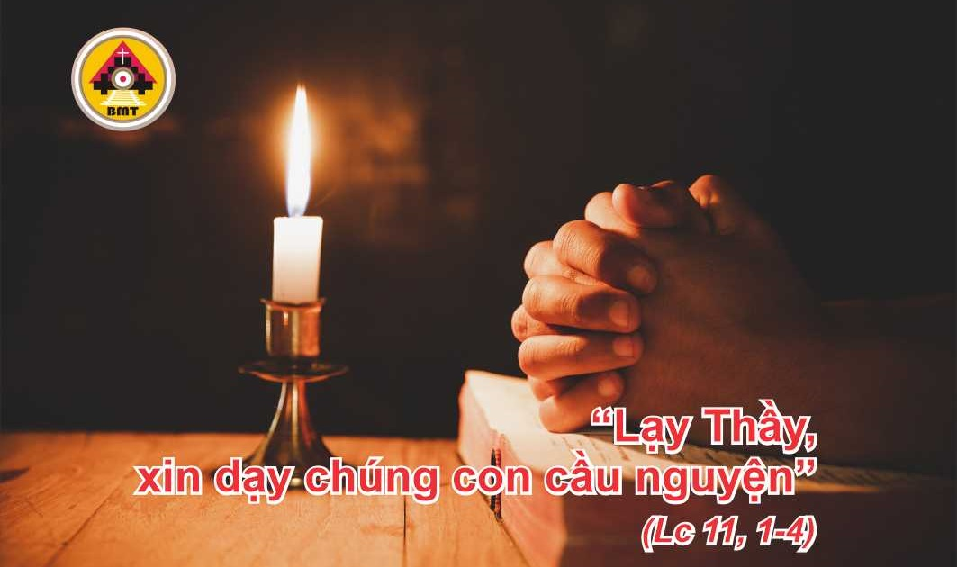

THỨ TƯ TUẦN XXVII THƯỜNG NIÊN C

Slide 2

Lạy Chúa, Chúa đã tác tạo mọi sự theo thánh ý Chúa, và không ai có thể chống lại thánh ý Chúa. Vì Chúa đã tạo thành mọi sự trên trời dưới đất, và cả những gì trong bầu trời; Chúa là Chúa tể mọi loài.
Ca nhập lễ

Slide 3

Bài Đọc 1: Gn 4, 1-11
“Ngươi buồn bực vì dây dưa, chớ thì Ta không tha thứ cho Ninivê, một thành phố rộng lớn sao?”
Trích sách Tiên tri Giona.

Slide 4
Ðáp: Lạy Chúa, Chúa chậm bất bình và rất mực khoan dung
Đáp Ca:
Tv 85, 3-4. 5-6. 9-10

Slide 5
Alleluia, alleluia! – Người ta sống không nguyên bởi bánh, nhưng bởi mọi lời do miệng Thiên Chúa phán ra. – Alleluia.

Slide 6
Phúc Âm: Lc 11, 1-4

Slide 7


Slide 8
Chúa nhân lành đối với những ai trông cậy vào Người, và đối với tâm hồn kiếm tìm Người.
Ca hiệp lễ

Slide 9
Ca Kết Lễ

Slide 10
THỨ TƯ TUẦN XXVII THƯỜNG NIÊN C

